Slide 1
Active Noise Cancelling
ANC con FxRLS
Ian Cruz Díaz
Martín Rodríguez Turco
Agustin Galdeman

Slide 2
Implementación

Slide 3
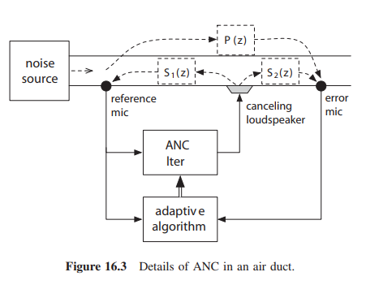
Esquema general

Slide 4
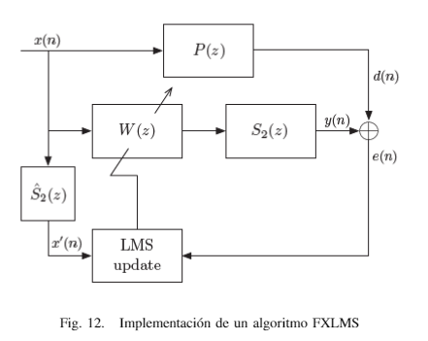
Recordemos en LMS

Slide 5
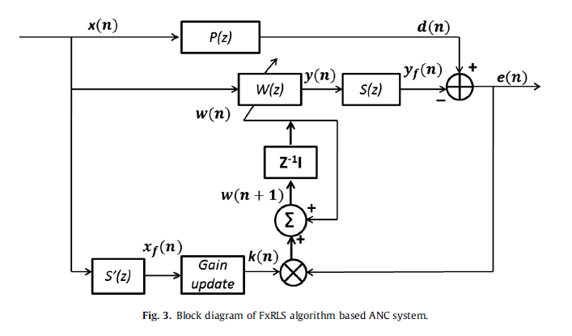
Implementación en FX-RLS

Slide 6
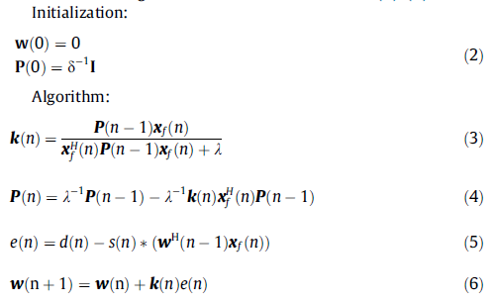
Ecuaciones FX RLS
Paper: Improving performance of FxRLS algorithm for active noise control of impulsive noise
Notes:
Mencionar el parametro de regularización y el de olvido.

Slide 7
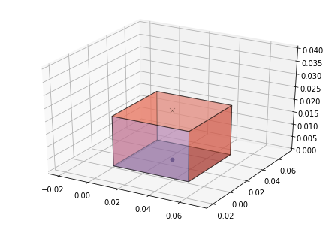
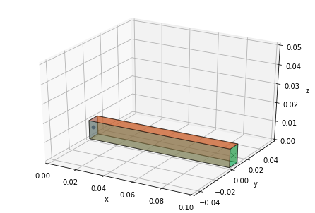
Simulación de canales acústicos
Utizamos pyacoustics

Slide 8
Resultados

Slide 9
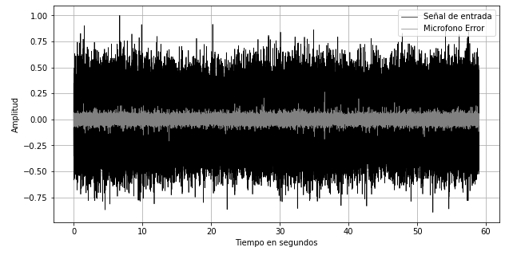
Simulación de la cabina de un avión con el algoritmo FX RLS

Slide 10
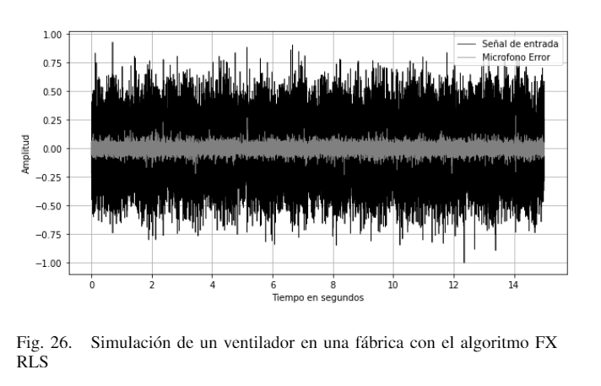

Slide 11
Convergencia

Slide 12
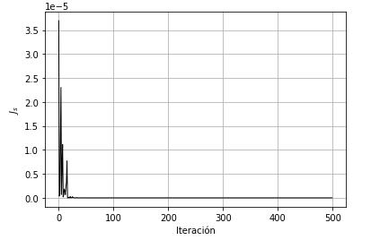
Convergencia con RLS

Slide 13
Complejidad computacional

Slide 14
Tiempos de cálculo
Algoritmo | Tiempo de simulación
FX-RLS | 243 segundos
FX-LMS | 128 segundos
*A modo de ejemplo, ya que el algoritmo LMS puede seguir optimizandose para llegar a tiempos de convergencia más pequeños

Slide 15
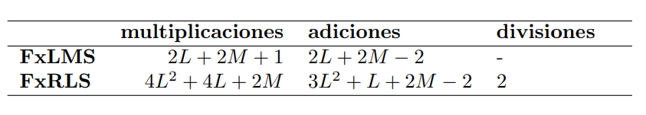
Complejidad computacional

Slide 16
Viabilidad de implementación
en tiempo real

Slide 17
En general, no es viable implementar FX-RLS en tiempo real ya que requiere cálculos matriciales complejos con mucha necesidad de memoria RAM y capacidad de procesamiento no disponibles en dispositivos portátiles como auriculares.

Slide 18
FxLMS vs FxRLS
Ventajas y desventajas

Slide 19
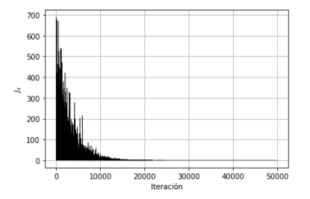
Velocidad de convergencia
FxRLS
FxLMS
Notes:
Tener una mayor velocidad de convergencia nos permite adaptarnos más rápidamente ante cambios bruscos externos.

Slide 20
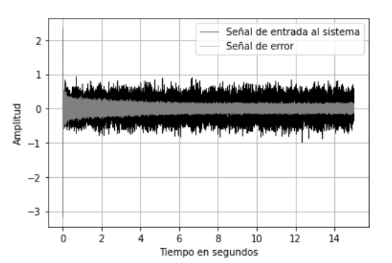
Calidad de los resultados
FxLMS

Slide 21
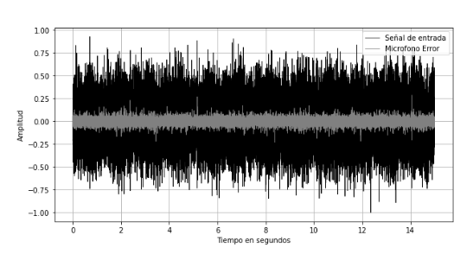
FxRLS

Slide 22
Puntos débiles de Fx-RLS
Sensible a inestabilidad numérica
Mayor complejidad computacional
No es viable implementarlo un sistema de tiempo real

Slide 23
Puntos fuerte de Fx-RLS
Rápida velocidad de adaptación
Mejor performance en canales no lineales
Hacen de base para nuevos y mejores modelos híbridos (LMS y RLS)

